Slide 1
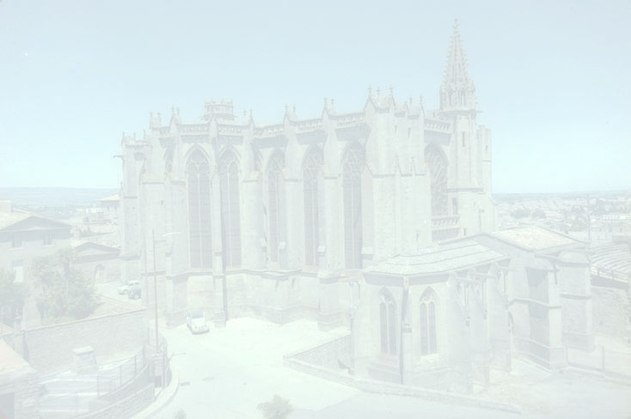
INTRODUÇÃO ÀS EQUAÇÕES DIFERENCIAIS ORDINÁRIAS
A U L A 0 1
2 6 M A I O 2 0 0 8
Técnicas de Integração (Primitivação)
uma breve revisão de “Funções de Uma Variável”
Prof. André
01 de37

Slide 2
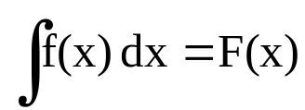
Técnicas de Integração (Primitivação)
OBJETIVO: Apresentar técnicas para determinar a função F(x) – conhecida como primitiva – tal que F’(x) = f(x) ou:
As principais técnicas de primitivação, conforme visto no curso FUNÇÕES DE UMA VARIÁVEL (BC 0201) são:
– INTEGRAÇÃO POR SUBSTITUIÇÃO DE VARIÁVEL
– INTEGRAÇÃO POR PARTES
– INTEGRAÇÃO POR DECOMPOSIÇÃO EM FRAÇÕES
PARCIAIS
– INTEGRAÇÃO UTILIZANDO SUBSTITUIÇÕES (POR MEIO
DE IDENTIDADES) TRIGONOMÉTRICAS
Seguem algum exercícios onde estas técnicas são aplicadas.
02 de37

Slide 3

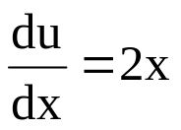

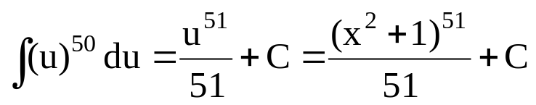
EXERCÍCIO 01
Calcular
Solução
INTEGRAÇÃO POR SUBSTITUIÇÃO
Seja u = x² + 1
Logo: 2x dx = du
Assim, a integral dada pode ser escrita como:
03 de37

Slide 4

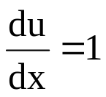


EXERCÍCIO 02
Calcular
Solução
INTEGRAÇÃO POR SUBSTITUIÇÃO
Seja u = x + 9
Logo: dx = du
Assim, a integral dada pode ser escrita como:
04 de37

Slide 5

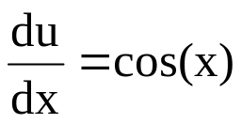

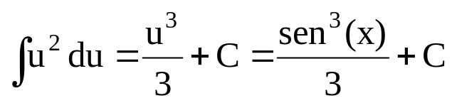
EXERCÍCIO 03
Calcular
Solução
INTEGRAÇÃO POR SUBSTITUIÇÃO
Seja u = sen(x)
Logo: cos(x) dx = du
Assim, a integral dada pode ser escrita como:
05 de37

Slide 6
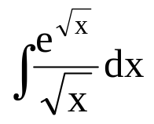

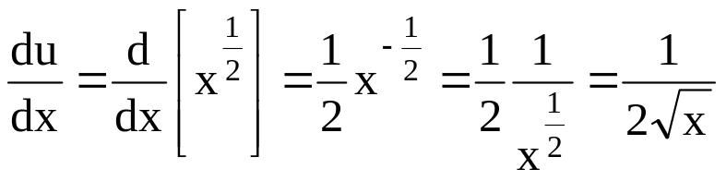
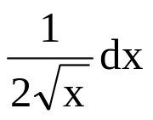
EXERCÍCIO 04
Calcular
Solução
INTEGRAÇÃO POR SUBSTITUIÇÃO
Seja u =
Então
Logo: = du
Antes da substituição, a função dada será escrita de outra
forma.
06 de37

Slide 7
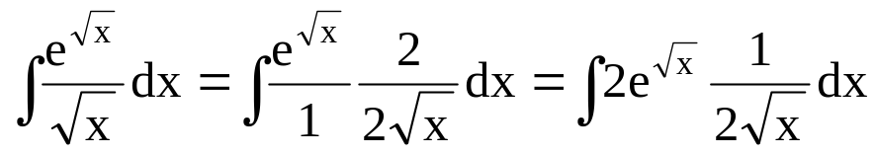
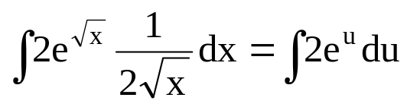
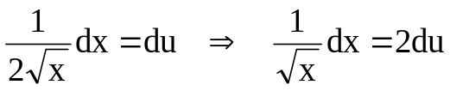
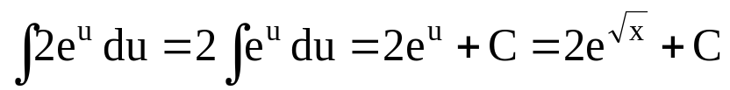
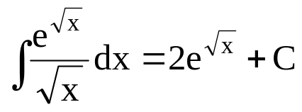
Assim, a integral dada pode ser escrita como:
outra maneira de chegar aqui sem manipular a função dada é fazendo (página 08):
Ou seja:
07 de37

Slide 8

EXERCÍCIO 05
Calcular
Solução
INTEGRAÇÃO POR SUBSTITUIÇÃO
Seja u = x – 1
Logo: dx = du
Se u = x – 1
Então x = u + 1
x² = (u+1)²
x² = u² + 2u + 1
Assim, a integral dada pode ser escrita como:
08 de37

Slide 9

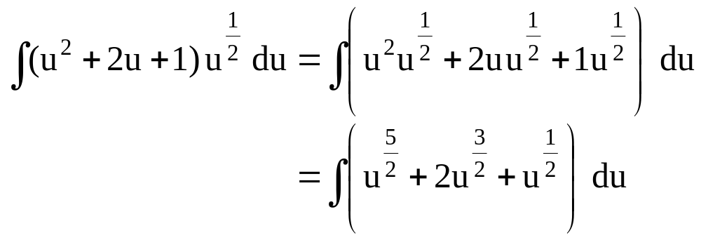
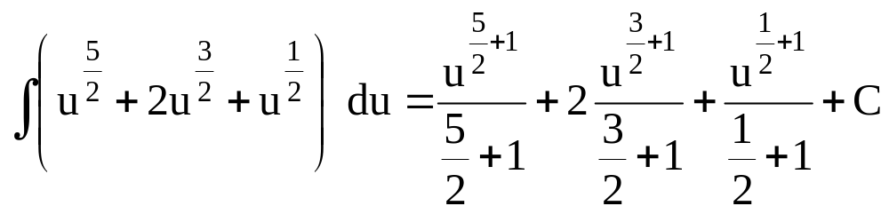
ou:
Portanto:
09 de37

Slide 10
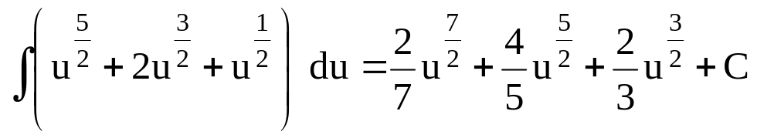
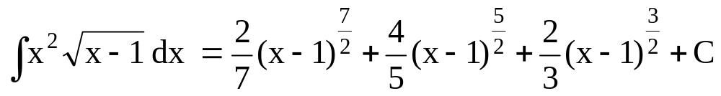
Finalmente:
Escrevendo em termos de x:
10 de37

Slide 11





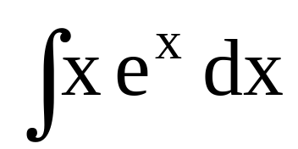
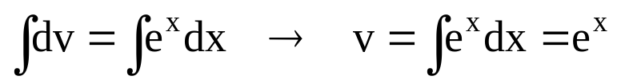
EXERCÍCIO 06
Calcular
Solução
INTEGRAÇÃO POR PARTES
A integral dada deve ser escrita na forma .
Seja, portanto:
Então:
Deste modo:
a constante C pode ser incluída apenas no final.
11 de37

Slide 12




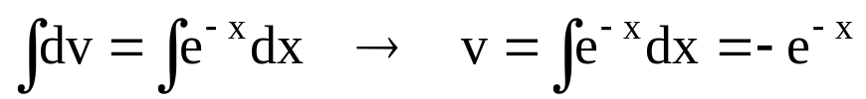
EXERCÍCIO 07
Calcular
Solução
INTEGRAÇÃO POR PARTES
Seja:
Assim:
Portanto:
12 de37

Slide 13
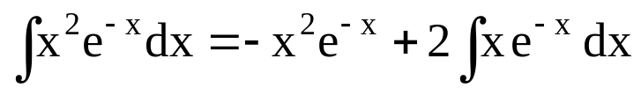
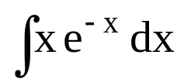

ou:
(1)
A última integral é semelhante à original, com a exceção de que x² foi substituído por x.
Outra integração por partes aplicada a
completará o problema.
Seja:
13 de37

Slide 14

Assim:
Portanto:
ou:
(2)
Substituindo (2) em (1) resulta:
14 de37

Slide 15
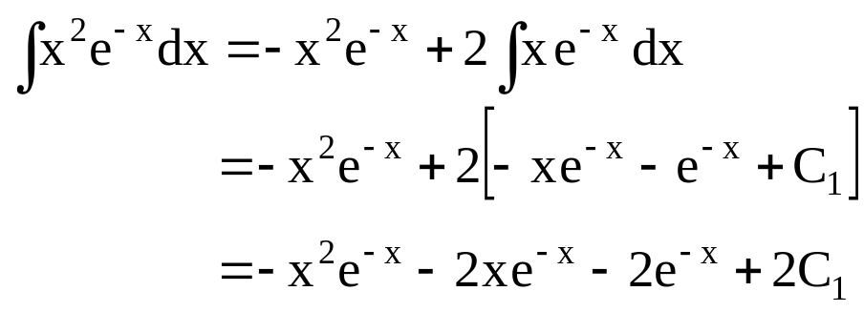
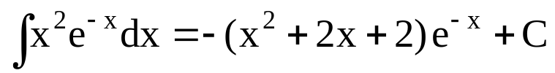
Portanto:
15 de37

Slide 16
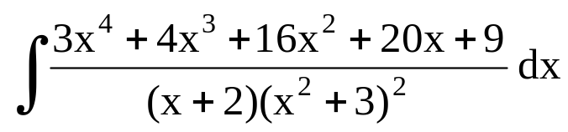
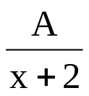
EXERCÍCIO 08
Determinar
Solução
INTEGRAÇÃO UTILIZANDO DECOMPOSIÇÃO EM FRAÇÕES PARCIAIS: Frações próprias
O integrando é uma fração própria, uma vez que o numerador possui grau 4 e o denominador possui grau 5.
Pela regra do fator linear, o fator (x + 2) no denominador introduz o termo:
16 de37

Slide 17
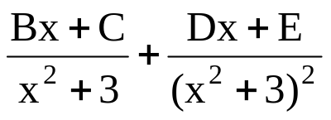
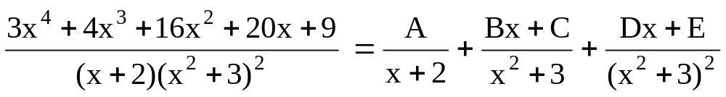
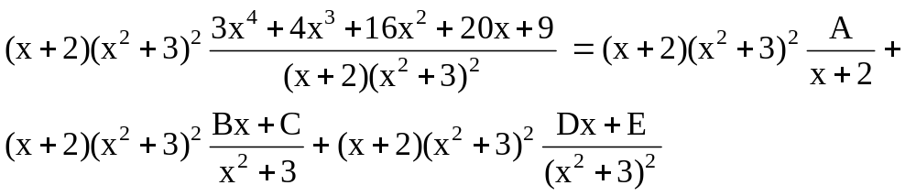
Pela regra do fator (quadrático) repetido, o fator (x² + 2)² presente no denominador introduz os termos:
Assim, a decomposição em frações parciais do integrando é:
Multiplicar os dois lados da equação por (x + 2)(x² + 3)²
17 de37

Slide 18
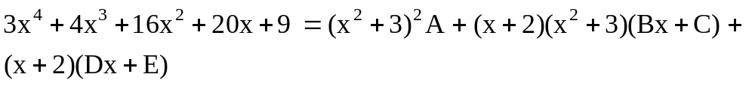
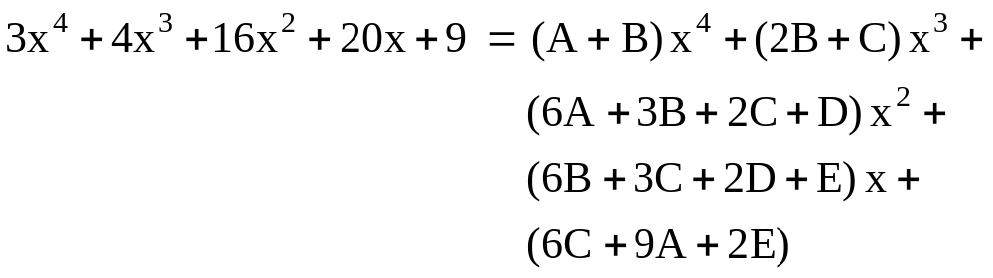
que resulta:
Expandindo o lado direito e reagrupando termos semelhantes resulta:
Equacionando os coeficientes correspondentes de cada lado, obtém-se um sistema de cinco equações algébricas lineares em 5 incógnitas:
18 de37

Slide 19
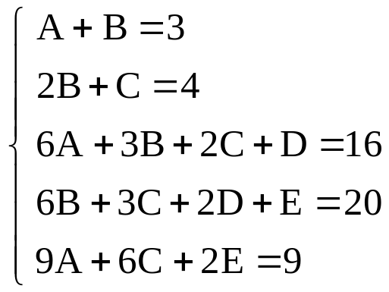
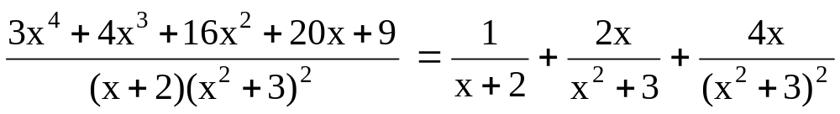
A solução deste sistema resulta:
Portanto:
19 de37

Slide 20
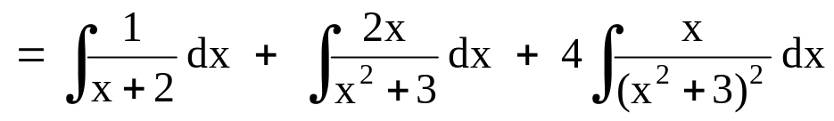
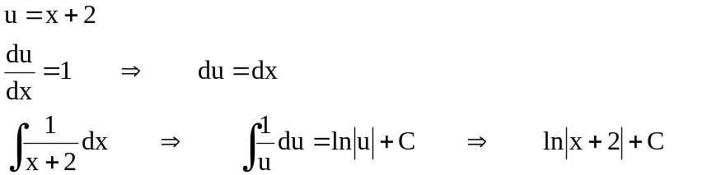
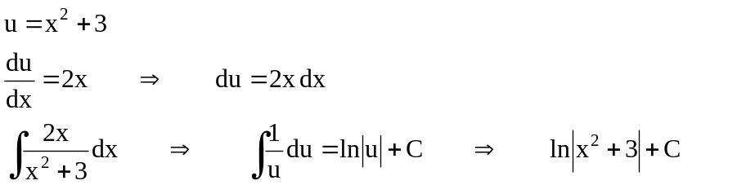
Logo:
20 de37

Slide 21
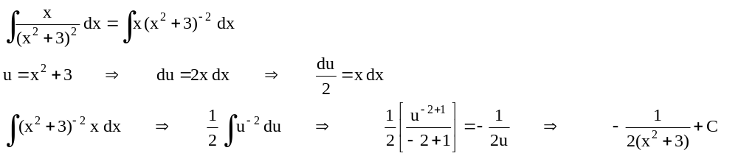
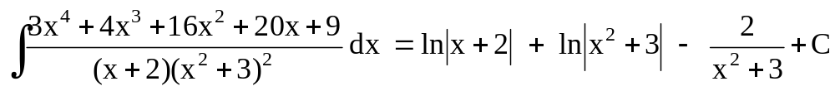
E, finalmente:
21 de37

Slide 22
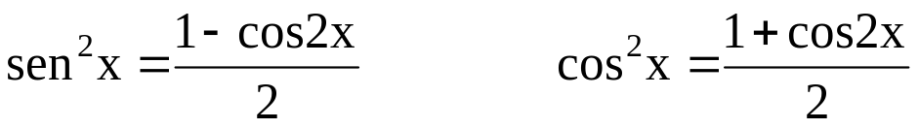
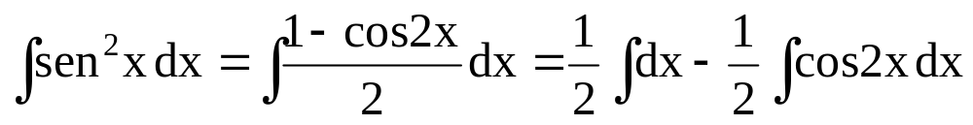
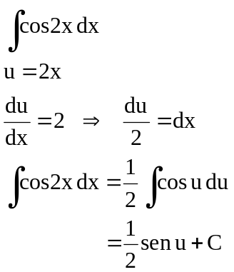
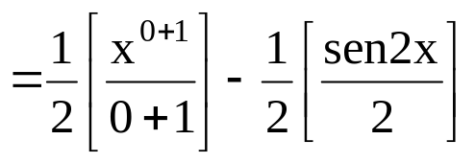
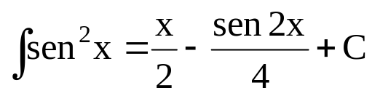
EXERCÍCIOS 09
INTEGRAÇÃO DE POTÊNCIAS QUADRÁTICAS DAS
FUNÇÕES TRIGONOMÉTRICAS SEN(X) E COS(X)
Sejam as identidades trigonométricas:
Assim,
22 de37

Slide 23
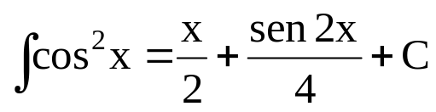

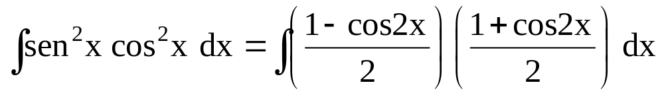
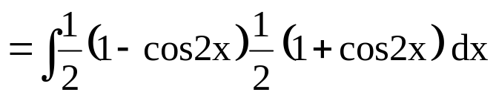
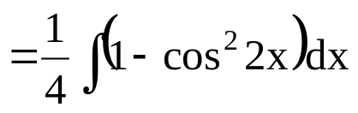
Da mesma forma, e utilizando a outra identidade trigonométrica:
A integral
pode ser resolvida fazendo:
23 de37

Slide 24
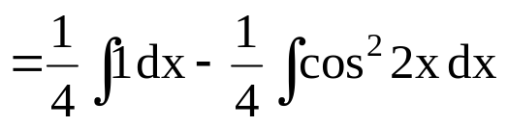



24 de37

Slide 25



EXERCÍCIO 10
Determinar
Solução
INTEGRAÇÃO POR SUBSTITUIÇÃO
Seja u = x² + 4x – 6
Então:
25 de37

Slide 26



Mas:
Logo, seja:
Assim,
Sabe-se que:
TABELA
26 de37

Slide 27


Então:
Portanto:
27 de37

Slide 28




EXERCÍCIO 11
Determinar
Solução
INTEGRAÇÃO POR SUBSTITUIÇÃO
Seja u = x² + x + 1
Então:
Na integral original, fazer:
28 de37

Slide 29




Mas:
1
2
1
INTEGRAÇÃO POR SUBSTITUIÇÃO
ver detalhes na página anterior
29 de37

Slide 30



2
TABELA
A segunda integral a ser resolvida está (ou pode ser colocada) na forma acima:
onde:
30 de37

Slide 31


Portanto:
Então, finalmente:
31 de37

Slide 32



EXERCÍCIO 12
Determinar
Solução
INTEGRAÇÃO UTILIZANDO DECOMPOSIÇÃO EM FRAÇÕES PARCIAIS: Frações impróprias
O primeiro passo é realizar uma divisão no integrando e fazer aparecer frações próprias.
fração própria
32 de37

Slide 33





DECOMPOSIÇÃO EM FRAÇÕES PARCIAIS
33 de37

Slide 34




A = 2 B = – 1 C = 7
34 de37

Slide 35



EXERCÍCIO 13
Determinar
Solução
INTEGRAÇÃO UTILIZANDO DECOMPOSIÇÃO EM FRAÇÕES PARCIAIS: Fatores lineares não repetidos
Multiplicando os dois lados da igualdade por x ( x–1 )( x+2 ) e rearranjando resulta:
35 de37

Slide 36





Portanto:
E, finalmente:
Logo:
36 de37

Slide 37

crédito da figura de fundo
Catedral de
Saint-Nazaire
Carcassonne, França
37 de37

